Slide 1
UNIDAD 2 Diferencias Culturales en las Organizaciones Internacionales
Por rodrigo bustos y fERNANDO FERRER
29 DE MARZO DE 2022

Slide 2
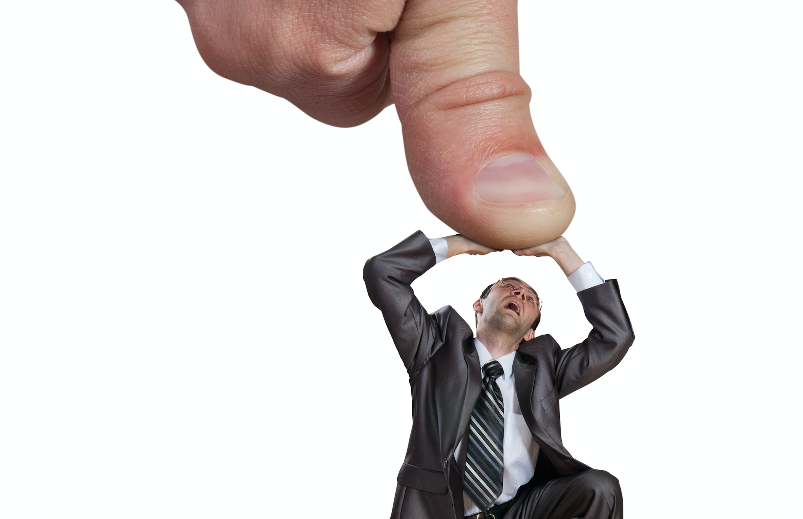
2.1. CULTURA Y PODER

Slide 3
¿Qué es la Cultura?
Aristóteles
Edward Taylor
José María Lassalle
Filosofía
Paideia: Educación. Es la base de la formación de los hombres como ciudadanos y personas libres.
Antropología
Concepto complejo que comprende el conocimiento, las creencias, el arte, la moral, la ley, la costumbre y otras facultades y hábitos adquiridos por el hombre como miembro de la sociedad.
Político/Social
Experiencias individuales y colectivas que aglutinan un imaginario simbólico.
Se acumula generacionalmente y da sentido a nuestra existencia individual o del mundo que nos rodea.

Slide 4
Características de la cultura
Es una parte fundamental de la naturaleza del ser humano.
Permite generar un sentido de pertenencia a una comunidad.
Influye en el comportamiento del ser humano y en su psicología.
No es homogénea ni impacta de la misma forma a los individuos.
Se transforma gradual e imperceptiblemente mediante las interacciones entre grupos sociales.

Slide 5
¿Qué es el poder?
Max Weber
Hans Morgenthau
Norberto Bobbio
La probabilidad de imponer la propia voluntad, dentro de una relación social, aun contra toda resistencia y cualquiera que sea el fundamento de esa probabilidad
Control del hombre sobre el hombre.
Las relaciones sociales son contempladas desde la violencia física, hasta el más sutil lazo mediante el cual una mente controla a otra.
La capacidad de un sujeto de influir, condicionar y determinar el comportamiento de otro individuo.

Slide 6
Características del poder
No puede concebirse de manera aislada, sino en grupo. El poder es algo tan natural como vivir en sociedad.
El poder se debe a otros y se conservará, quizá incrementará, en tanto esté al servicio y responda a los intereses de los demás.
Hay autoridad y mando, porque hay medios para imponerse.
Adopta estructuras jerárquicas en las relaciones humanas.
El poder es la capacidad de influir socialmente en la conducta de otros.
El poder es la fuerza misma de una idea. Quienes tienen el poder mueren; sin embargo lo que prevalece es la idea.
El poder fluye y cambia de manos.

Slide 7
La cultura como poder
Sigmund Freud, señala que cultura es:
1.- El saber y poder conquistados por los hombres para dominar las fuerzas de la naturaleza.
2.- Son todas las organizaciones necesarias para regular las relaciones de los hombres.

Slide 8
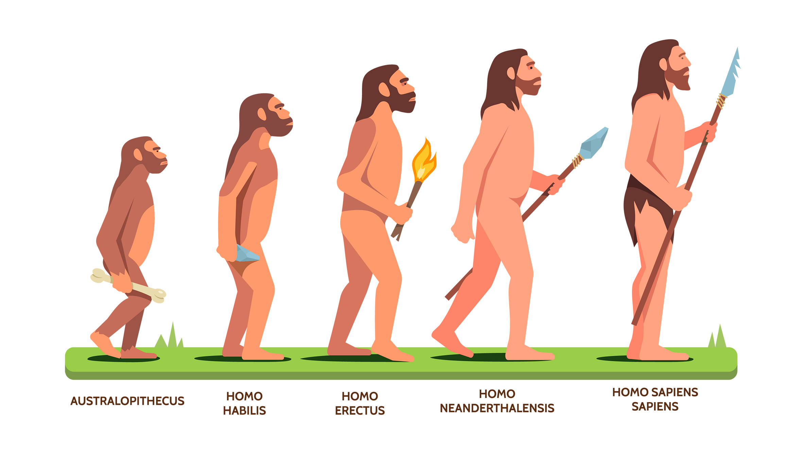
El hombre y el dominio de la naturaleza
La caza de animales fue una pieza fundamental del desarrollo evolutivo y alimenticio de nuestros antepasados hace 1.5 millones de años.
Más tarde el hombre aprendió a dominar las primeras formas de energía, como el fuego, hace alrededor de 400, 000 años.

Slide 9
Las expresiones culturales son parte del proceso evolutivo
Ejemplo: Cueva de Altamira, ubicada en Cantabria, España, la cual recoge pinturas del periodo Paleolítico donde se plasma la caza de animales como un ritual de poder.
(Antigüedad de 35, 600 años)

Slide 10
La cosmovisión
En cualquier sociedad, ya sea antigua o moderna, se cuenta con una cosmovisión del mundo, que es una interpretación de nuestro entorno, así como del rol que jugamos dentro de él, manifestándose por medio de nociones, imágenes, creencias y rasgos culturales.
El ejercicio del poder no es ajeno a la interpretación del mundo y de la cultura, sino que se alimenta de ellos.

Slide 11
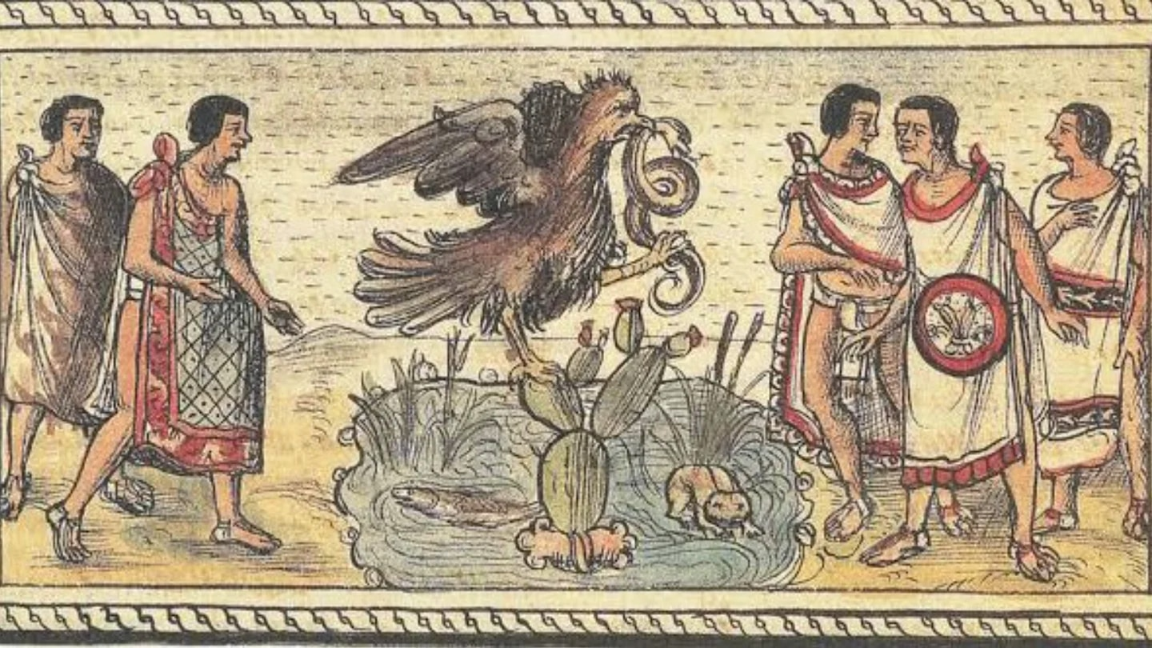
Los mexicas

Slide 12
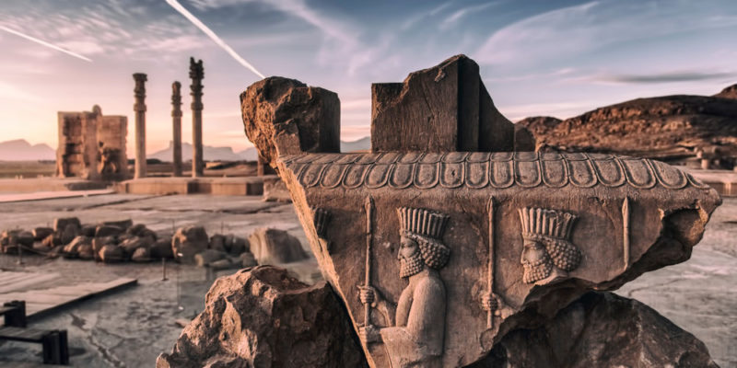
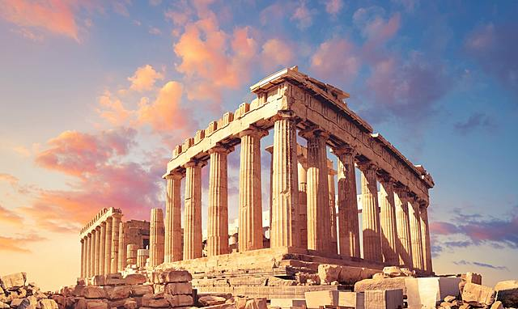
Lo mismo sucedió en civilizaciones antiguas como Mesopotamia, Egipto y Grecia

Slide 13
“La cultura no está en crisis, sino que es crisis: una crisis continua que actúa como condición necesaria para su desarrollo”.
Umberto eco

Slide 14
La cultura es una poderosa herramienta de cambio social que puede ponerse al servicio del poder, y que incluso, puede ser un factor de cambio del status quo.
La cultura puede ser condicionada por las elites del poder, con la finalidad de utilizarla para sus propios fines.

Slide 15
Revolución Industrial
Proceso de transformación política, social y económica que inició en Inglaterra, en la segunda mitad del siglo XVIII.
Se caracterizó por impulsar los procesos de producción industrial y la mecanización.
Se le considera como el inicio del proceso de la globalización mundial.
Existió una separación entre lo público y lo privado.

Slide 16
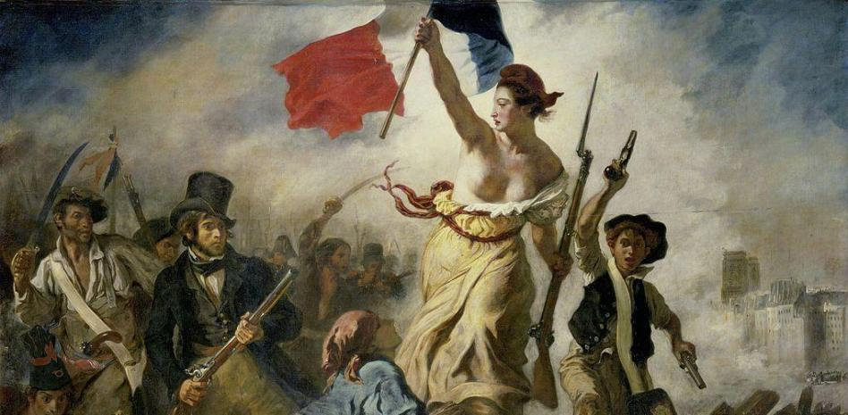
La Revolución Francesa (1789-1799)
Surge como producto de la Ilustración: la idea de limitar el poder. (Montesquieu, Voltaire, Hobbes, Locke, Rousseau, et. al.)
Es un movimiento político y social que marcó el fin de la época de la monarquía absoluta en Francia y Europa.
El poder absoluto del Rey Luis XVI es arrebatado por la burguesía francesa. Hay una descentralización del poder.
Separación de la Iglesia y el Estado (1794).
El Derecho es una forma de limitación de poder. Declaración de los Derechos del Hombre y el Ciudadano.

Slide 17
Aspectos del poder
Fenómeno histórico
Fenómeno psico-sociológico
Fenómeno jurídico

Slide 18
Globalización, cultura y poder
Las dos grandes revoluciones del siglo XVIII, permitieron una descentralización de las expresiones culturales y organizacionales de carácter global.
Por ello que la cultura está siendo reinventada de permanente y dinámica en el proceso de globalización. Es peligrosa para el poder; sin embargo, también es necesaria para él.
La cultura ha sido históricamente un mecanismo de dominación y es un instrumento de poder.
El poder no se sostiene únicamente por el uso o detentación de los aparatos coercitivos, sino por una serie de aparatos ideológicos que dan sustento y legitimidad a su ejercicio.

Slide 19
Modelos de producción
Taylorismo
(1856-1915)
Fordismo
(1940-1960)
Toyotismo
(1970)
División de tareas en los procesos de producción.
Mayor sistematización.
Cronometraje de tareas para lograr mayor eficiencia.
Supervisores y pago de primas de rendimiento
Producción en cadena.
Especialización y cohesión de las clases medias.
Muchos trabajadores y aumento de los salarios.
Más derechos laborales
Sistema Just in time: cero error, cero demoras, cero averías, cero burocracia y cero stock.
Producción a bajos costos y en pequeñas cantidades.
Salarios bajos y flexibilidad de horarios.
Estimulos de equipo

Slide 20
GRUPO BIMBO, S.A.B. DE C.V.
Filosofía
“Ser una empresa sustentable, altamente productiva y plenamente humana.”
Misión
“Alimentos deliciosos y nutritivos en las manos de todos.”
Propósito
“Alimentamos un mundo mejor.”

Slide 21
PROGRAMA DE RESPONSABILIDAD SOCIAL
Tiene por objetivo apoyar actividades dirigidas a participar activamente en los desafíos en los que la sociedad actual se encuentra inmersa.
Se centra en cuatro programas:
Comprometidos con tu salud.
Comprometidos con el medio ambiente.
Comprometidos con nuestros colaboradores.
Comprometidos con nuestra sociedad.

Slide 22
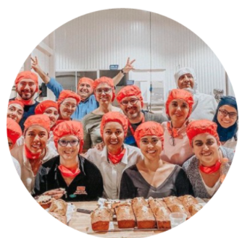
UNA CULTURA QUE NOS DISTINGUE...
Creencias
Valoramos a la persona
Somos una comunidad
Conseguimos resultados
Competimos y ganamos
Somos operadores eficaces
Actuamos con integridad
Trascendemos y permanecemos en el tiempo

Slide 23
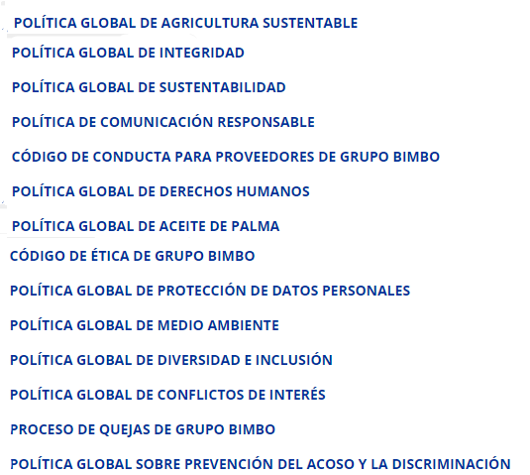
UNA CULTURA QUE NOS DISTINGUE...
Políticas

Slide 25
CEMEX, S.A.B. de C.V
Misión
“Somos una empresa que crea valor sostenido al proveer productos y soluciones líderes en la industria para satisfacer las necesidades de construcción de nuestros clientes en todo el mundo. Nos esforzamos por crear un mejor futuro para nuestra gente, nuestros clientes y nuestros accionistas, consolidándonos como la compañía de materiales para la construcción más eficiente e innovadora del mundo.”
Valores
Garantizar la seguridad
Enfocarse al Cliente
Ética
“En CEMEX sabemos que garantizar operaciones seguras y eficientes es esencial para nuestro éxito. Trabajamos constantemente para mejorar nuestros procesos, esforzándonos para alcanzar los estándares más altos de excelencia y de ética. Nuestras operaciones de negocios son guiadas por nuestro Código de ética y conducta empresarial, los principios que delinean nuestro compromiso con la seguridad, las relaciones éticas con stakeholders y nuestros valores.”
Buscar la excelencia
Trabajar como un sólo CEMEX
Actuar con integridad

Slide 26
CEMEX, S.A.B. de C.V
Política
Cuidamos a nuestra gente: Cuidar a nuestra gente es nuestra prioridad principal, ya que ellos son la base de todo lo que hacemos. Estamos orgullosos de ofrecer excelentes oportunidades de desarrollo y capacitación, y nos dedicamos a fomentar un sentido de pertenencia que nos hace sentir a todos parte del equipo unido de CEMEX.
Normatividad
“La importancia de este principio no se puede minimizar: si transigimos en asuntos que percibimos como pequeños o poco relevantes, cruzamos un umbral que fácilmente nos puede llevar a acciones más graves, poniendo en riesgo tanto nuestra situación personal como la de la empresa y afectando gravemente nuestra cultura corporativa.”

Slide 27
CEMEX, S.A.B. de C.V
En esta etapa se caracteriza por realizar una búsqueda constante de la reducción de costos y la maximización de la productividad, a través de una cuidadosa revisión y análisis de sus operaciones.
Diseñaron una estructura organizacional que maximiza la eficacia y la eficiencia, y ayuda a los empleados a lograr su máximo potencial.
El Modelo de Negocio de CEMEX es un Modelo de Sostenibilidad

Slide 28
CEMEX, S.A.B. de C.V

Slide 29
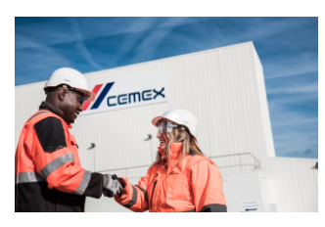
CEMEX, S.A.B. de C.V
Estructura Organizacional
Abasto
Marketing
Comercial
Logística
Salud y Seguridad
Operaciones

Slide 30
TOYOTA MOTOR CORPORATION
Filosofía
Nuestros valores al servicio de un proyecto compartido contigo.
Políticas
Una filosofía pensada para ti.
Autos adaptados a tu estilo de vida.
Pilares Estratégicos
Seguridad Vial
Comprometidos con el planeta.
Pensamos siempre en tu seguridad.
Educación
Medio Ambiente
Cultura
Está basada en principios e ideas, que han dado forma a una cultura y a un estilo de trabajo que la ha llevado a transformarse en el principal productor de vehículos a nivel mundial, y la sexta empresa más grande del mundo.
El Estilo Toyota de administración se ha transformado en una filosofía de vida para todos los que allí trabajan; no son solo pautas de comportamiento, sino que también fundamentos para el desarrollo del ser íntegro.

Slide 31
TOYOTA MOTOR CORPORATION
1. Honrar el lenguaje y el espíritu de la ley de cada nación y emprender actividades comerciales abiertas y justas para ser un buen ciudadano corporativo del mundo.
2. Respetar la cultura y las costumbres de cada nación y contribuir al desarrollo económico y social a través de actividades corporativas en sus respectivas comunidades.
4. Crear y desarrollar tecnologías avanzadas, así como proporcionar productos y servicios excepcionales que satisfagan las necesidades de los clientes de todo el mundo.
7. Trabajar con socios comerciales en investigación y fabricación para lograr un crecimiento estable a largo plazo y beneficios mutuos, mientras nos mantenemos abiertos a nuevas asociaciones.
3. Dedicar nuestro negocio a proporcionar productos limpios y seguros que mejoren la calidad de vida en todas partes a través de todas nuestras actividades.
5. Fomentar una cultura corporativa que mejore tanto la creatividad individual, como el valor del trabajo en equipo mientras se honra la confianza mutua y el respeto entre el trabajo y la administración.
6. Perseguir el crecimiento a través de la armonía con la comunidad global a través de una gestión innovadora.
Principios Rectores

Slide 32
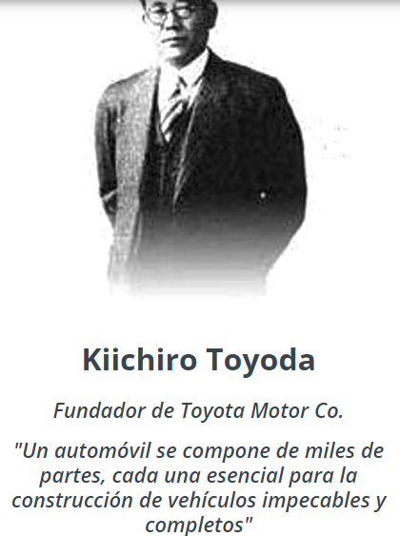
TOYOTA MOTOR CORPORATION
Visión de los Fundadores
Independientemente de la década y los avances tecnológicos, Toyota se mantiene fiel a los principios establecidos por sus líderes clave.

Slide 33
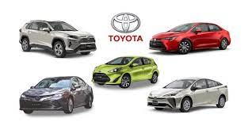
TOYOTA MOTOR CORPORATION
Principios de sus empleados
Sé siempre práctico y evita la frivolidad.
Trata siempre de construir una atmósfera hogareña en el trabajo que sea cálida y amigable.
Ten siempre respeto por asuntos espirituales, y recuerda estar agradecido todo el tiempo.
Sé siempre fiel a tus deberes, contribuyendo así a la empresa y al bien general.
Sé siempre estudioso y creativo, y esfuérzate por mantenerte a la vanguardia de los tiempos.

Slide 34
AMÉRICA MÓVIL S.A.B. DE C.V
Misión
Lograr que la población de cada uno de los países en donde operamos tenga acceso a productos y servicios de calidad con la más avanzada tecnología en telecomunicaciones, a precios accesibles, para acercar cada día más a las personas.
Visión
Ser la empresa de telecomunicaciones de más rápido crecimiento y preservar nuestro liderazgo en la industria de las telecomunicaciones.
Valores
Honestidad, Desarrollo humano, Respeto, Creatividad empresarial, Productividad, Optimismo y actitud positiva, Legalidad, Austeridad, Responsabilidad social, Sustentabilidad.

Slide 35
AMÉRICA MÓVIL S.A.B. DE C.V
Generando mejores oportunidades para el futuro a través de la conectividad y el empoderamiento de personas
A través del avance tecnológico reducimos la brecha digital, impulsando el desarrollo económico social y cultural.
Estrategias

Slide 36
AMÉRICA MÓVIL S.A.B. DE C.V
Políticas
Manos en la operación
Todos los niveles de la operación participamos y conocemos los detalles del área de la cual somos responsables.
Actitud del Servicio
Tiene que ver con cuidar los intereses del cliente (interno y externo), con la amabilidad, con la disposición a servir, con la rapidez, la proactividad, y el privilegiar al cliente antes que al interés personal.
Orden y Disciplina
El orden y disciplina tiene que ver con eficiencia, con dinamismo, con acatar las políticas y lineamientos de la dirección.
Buscamos conocer el mercado y negocio con información de primera mano; no tomamos decisiones basadas exclusivamente en conceptos teóricos.
Las áreas y las personas dentro de la empresa se relacionan entre sí como clientes y proveedores; es indispensable y obligatorio que cada quien conozca su rol (cliente/proveedor) en esta relación.
Una empresa de servicios que no tiene una cultura de servicio al cliente interno, no podrá ofrecer un servicio que satisfaga la necesidad del cliente final. La atención a los usuarios es responsabilidad de todos los empleados de la empresa.
El orden y disciplina refleja el grado de compromiso que las personas tienen con nuestra empresa.
El orden y disciplina son la base para obtener resultados de manera más rápida. La rapidez es un elemento indispensable para ser competitivo en nuestra industria.

Slide 37
FORD MOTOR COMPANY
VSIÓN:
Nuestro compromiso es ser la compañía más confiable en términos de movilidad y diseño de vehículos inteligentes que ayuden a las personas a transportarse de manera libre y segura.
Para Ford, crear entre sus equipos una cultura de pertenencia donde las diferencias son realmente valoradas y cada miembro puede poner todo su ser en el trabajo no sólo es lo correcto, sino también es una prioridad estratégica. El respeto, la seguridad y la diversidad en los ambientes laborales indudablemente generan mayor creatividad, innovación y atracción de talento, aspectos fundamentales para triunfar en este nuevo mundo vertiginoso y en constante cambio.
Poniendo siempre en el centro a las personas -uno de los pilares fundamentales de la compañía- y a través de diferentes iniciativas, Ford fomenta entre sus equipos el valor por las diferencias y celebra la riqueza del intercambio de experiencias, opiniones y creencias.
A través de diferentes iniciativas como la Semana Global de la Diversidad, la Equidad y la Inclusión; la promoción de Grupos de Afinidad; políticas y beneficios equitativos para todos sus colaboradores o alianzas con socios estratégicos, Ford busca promover entre sus equipos el respeto por la diversidad y la riqueza del intercambio de experiencias, opiniones y creencias.

Slide 38
FORD MOTOR COMPANY
Ford actuó para promover la Diversidad, Equidad e Inclusión con ejemplos como:
Establecimiento de Grupos de Afinidad (Employee Resource Groups o ERGs) —organizaciones de empleados que comparten características culturales o experiencias de vida, son 11 grupos a nivel global.
Estableciendo programas para desarrollar capacidades de Diversidad, Equidad e Inclusión en sus gerentes.
Nombrando a la primera directora de equidad racial de Ford para liderar investigar y abordar las barreras profesionales para personas Negras o Hispanas que trabajan en Ford.
Iniciativas globales como la Semana de la Diversidad y la Inclusión —que consiste en charlas y talleres acerca de distintas temáticas como la equidad en las organizaciones, cómo promover espacios de inclusión, y qué son los sesgos cognitivos, entre otras—

Slide 39
Bibliografía
Bowman, David M. J. S; Balch, Jennifer K.; Artaxo, Paulo, et. al., “Fire in the Earth System”, en Science, Washington, D.C., Estados Unidos, Revista de la American Association for the Advancement of Science, Vol. 324, 23 de abril de 2009.
Carpizo, Jorge; “El poder: su naturaleza, su tipología y los medios de comunicación masiva”, en Boletín Mexicano de Derecho Comparado, México, IIJ//UNAM, número 95, Mayo-Agosto de 1999.
Lassalle, José María; “La cultura y el poder: ¿una afinidad electiva?”, en Letras libres, España, 16 de diciembre de 2013.
Hall, Stuart; y Mellino, Miguel; La cultura y el poder. Conservaciones sobre los cultural studies, Buenos Aires, Argentina, Amorrortu editores, 2011.

Slide 40
García Vargas, Óscar Humberto; ”El concepto de poder y su interpretación desde la perspectiva del poder en las organizaciones”, en Estudios Gerenciales, Colombia, Universidad ICESI, vol. 25, núm 110, enero-marzo, 2009.
García Bresó, Javier; “Poder cultural y social: dimensión viral de la globalización”, en Ehquidad. International Welfare Policies and Social Work Journal, España, Asociación Internacional de Ciencias Sociales y Trabajo Social, Número 14, 2020.
Greene, Robert; Las 48 leyes del poder, México, Editorial Océano, 2018.
Ron, José; Sobre el concepto de cultura, Quito, Instituto Andino de Artes Populares, 1977.
Link para formulario exposición unidad 2
https://docs.google.com/forms/d/e/1FAIpQLSdFTvljD-WCcvO-b-atIeWRG5NJ9GrK-vBC6K1IP6NFm7KaUg/viewform?usp=sf_link

